Slide 1
ПРЕЗЕНТАЦИЯ
Лаборатория
музыкальных
звуков
Орлова Ольга Владимировна музыкальный руководитель

Slide 2
Цель деятельности в детской музыкальной лаборатории:
Комплексное развитие когнитивных процессов и музыкальных способностей у детей.
Задачи:
Расширять кругозор детей через знакомство с шумовыми и музыкальными инструментами.
Побуждать детей экспериментировать со звуком, чтобы установить зависимость качества звука от свойств используемых материалов.
Развивать у детей музыкальный слух, музыкальные способности ( чувство ритма. лада, темпа, звуковысотного, гармонического, тембрового слуха), тактильных ощущений.
Срок реализации: долгосрочный

Slide 3
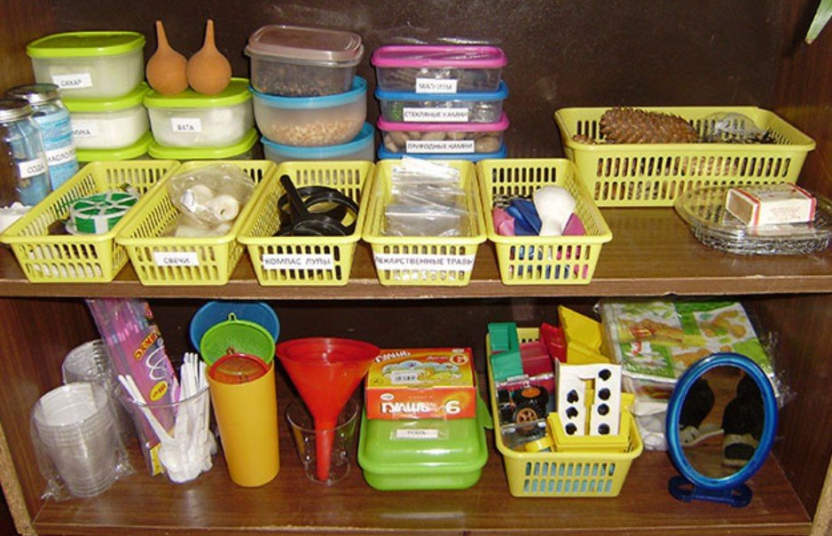
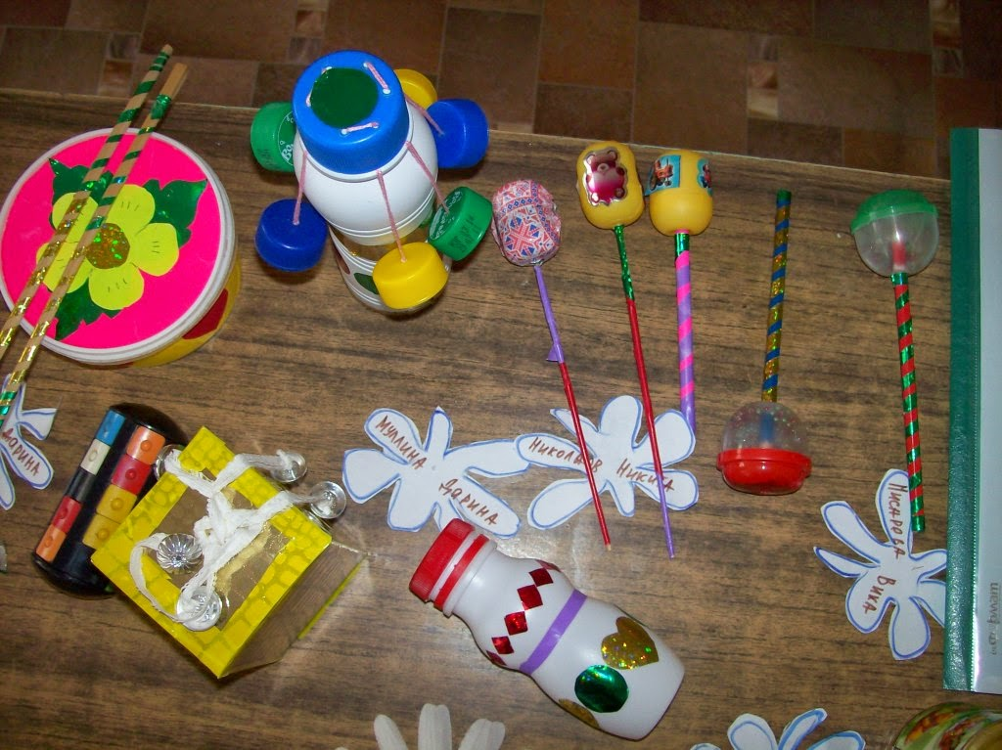
Изготовление самодельных, шумовых музыкальных инструментов

Slide 4
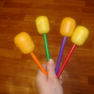
Шумелки-маракасы

Slide 5
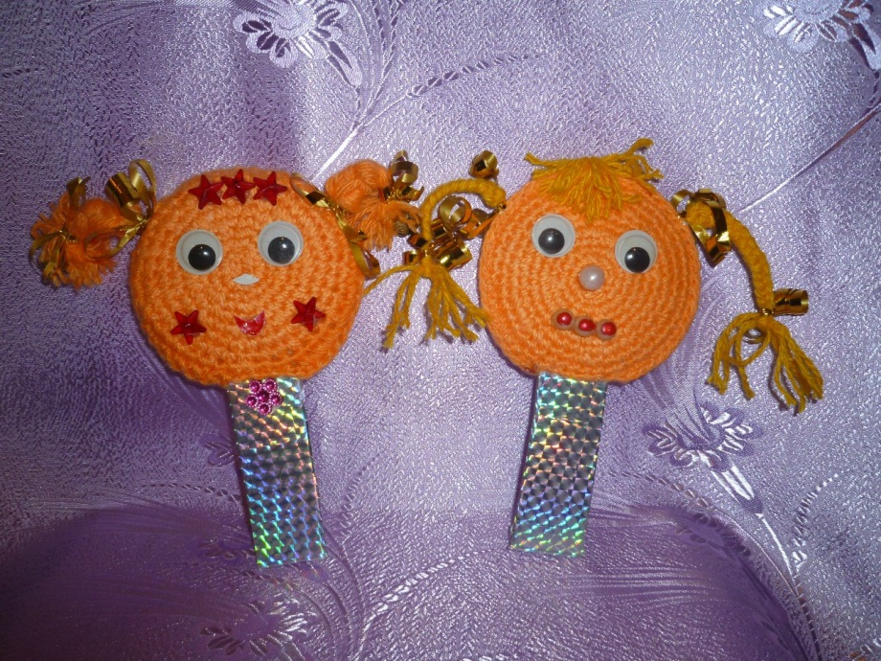
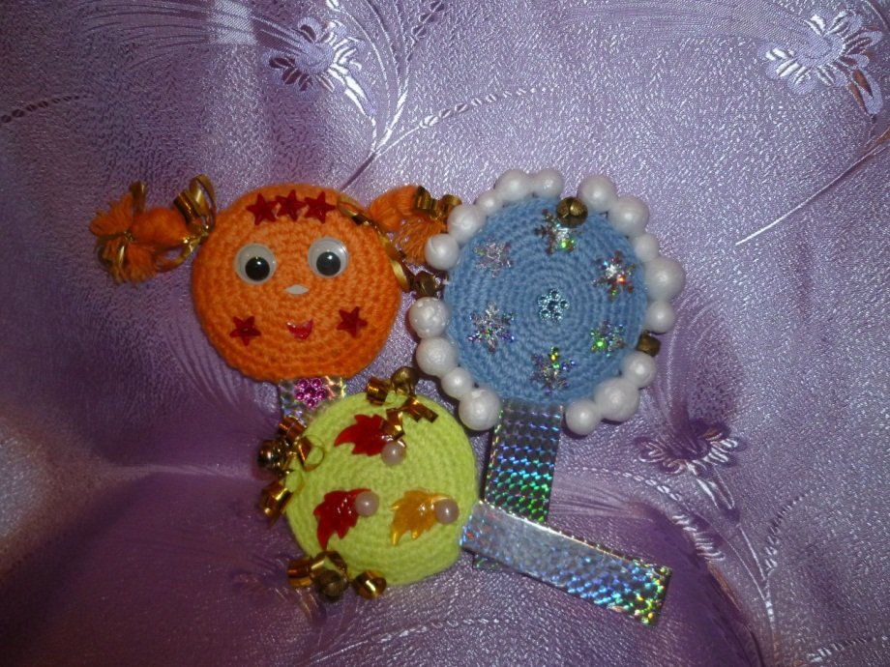
Весёлые бубенчики

Slide 6
Музыка – это жизнь. Пока она звучит, ничто не умирает навсегда. Музыкант, исполняя музыку, живет воспоминаниями так, словно это реальные события.
Даниэль Глаттауэр

